Slide 1

Introducción al software libre
El mundo de la cultura y el conocimiento libres
Cuso formación PDI, URJC
20 de mayo de 2025
Jesús M. González Barahona
Francisco Gortázar Bellas
Florencia Claes
Fediverso: @jgbarah@floss.social
Oficina de Conocimiento y Cultura Libres
Despacho 011 – Rectorado (Móstoles)
https://ofilibre.urjc.es
ofilibre@urjc.es
@OfiLibreURJC@floss.social
@OfiLibreURJC

Slide 2
¿Qué es el software libre?
Implicaciones
Licencias
Software libre en la universidad

Slide 3
¿Qué es el software libre?

Slide 4
El software libre
es omnipresente en la industria
pero
muy pocos lo entienden
o incluso le prestan atención

Slide 5
Hoy en día es inconcebible construir software sin apoyarse en decenas o cientos de proyectos (librerías) que son software libre.

Slide 6
Nuevo enfoque
Podemos llegar lejos
porque podemos subirnos
en hombros de gigantes
Muchas veces es mejor reutilizar que rehacer
Sobre todo si podemos reelaborar
Siempre, reconociendo autoría

Slide 7
¿Qué es el Software libre?
Quienes desarrollan el software otorgan permisos:
De uso, sin limitación (no hay que pagar por usar)
De estudio y modificación (analizo cómo está hecho, lo mejoro)
De redistribución (se lo paso a un compañero)
De redistribución de versiones modificadas (redistribuyo las mejoras realizadas por mí)
Imprescindible disponer del código fuente

Slide 8
¿Qué es el Software libre?
Definiciones:
Open source (código abierto):
https://opensource.org/osd
Otras definiciones habituales:
  Free Software Foundation (FSF):
https://www.gnu.org/philosophy/free-sw.en.html
  Debian:
https://www.debian.org/social_contract#guidelines

Slide 9
Implicaciones

Slide 10
Ejemplo: estudio EU
Según un estudio de la Comisión Europea^{1,}:
Inversión en software libre en la UE 1.000 Meuro (2018
Impacto económico en la UE de entre 65.000 y 95.000 Meuros (2018)
~260.000 desarrolladores contribuyen al software libre en Europa
Generación de 600 nuevas startups TIC si incrementa 10% las contribuciones a proyectos libres
¹Comisión Europea, Dirección General de Redes de Comunicación, Contenido y Tecnologías, Blind, K., Pätsch, S., Muto, S., et al., The impact of open source software and hardware on technological independence, competitiveness and innovation in the EU economy : final study report, Publications Office, 2021
https://data.europa.eu/doi/10.2759/430161

Slide 11
Implicaciones
Consecuencias:
Sostenibilidad: modelo radicalmente diferente
Apertura: puede modificarse, estudiarse, inspeccionarse
Distribución: nuevos canales, nuevos métodos
Desarrollo: modelos de desarrollo “sorprendentes”
Mantenimiento y soporte: verdadera competencia
Seguridad: no más seguridad por ocultación

Slide 12
Implicaciones
Mejora la capacidad de innovación:
No reinventar la rueda
Pequeña pieza de software permite abrir un nuevo modelo de negocio
Todo lo demás se reutiliza
Ejemplos:
  Android, Facebook, Google

Slide 13
Licencias

Slide 14
Licencias
Copyright: no se puede hacer prácticamente nada con los programas informáticos adquiridos o recibidos
Licencias software libre: garantizan permisos
La redistribución de un programa que es software libre debe hacerse cumpliendo su licencia
La licencia la determina el autor o autores del software

Slide 15
Licencias
Ejemplos de licencias:
  BSD, MIT
  Apache
  GPL, LGPL
  European Union Public License
  …
Lista de licencias “open source software”:
https://opensource.org/licenses

Slide 16
Software libre en la URJC

Slide 17
Software libre: ejemplos
Para casi cualquier software generalista que podamos usar, habitualmente existe alguna alternativa libre
El uso de software libre supone un ahorro económico considerable en término de licencias
Permite al usuario ser propietario de sus datos, dado que los programas que son software libre también utilizan formatos estándar y permiten la exportación de los mismos a otras plataformas
A continuación, algunos ejemplos

Slide 18
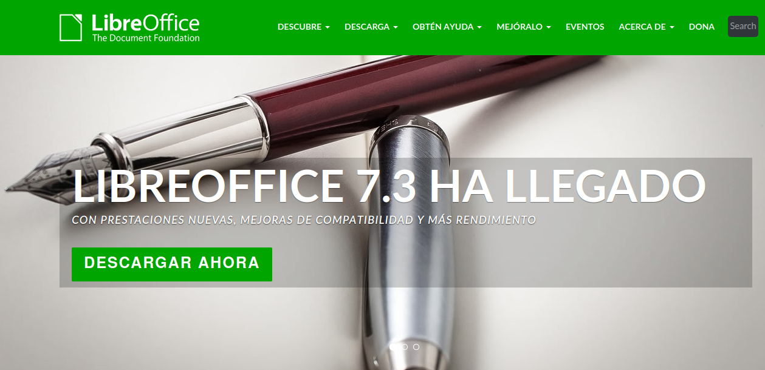
Software libre en la URJC
LibreOffice (LGPL v3)
Es el paquete ofimático de referencia tras Microsoft Office
Puede trabajar con los formatos de Office, pero además permite guardar en el formato estándar open document
Hay disponibles versiones para Windows, Mac y Linux

Slide 19
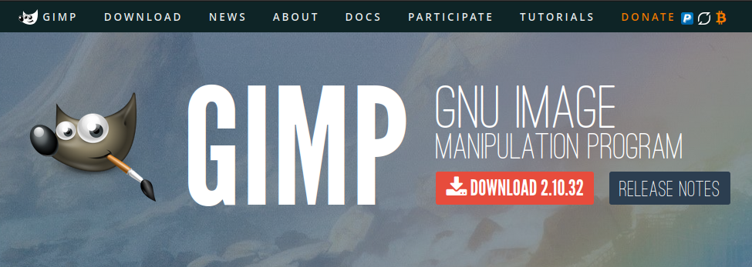
Software libre: ejemplos
GIMP (GPL)
Software de retoque fotográfico
Una buena alternativa a Photoshop
Su funcionalidad es ampliable mediante plugins

Slide 20
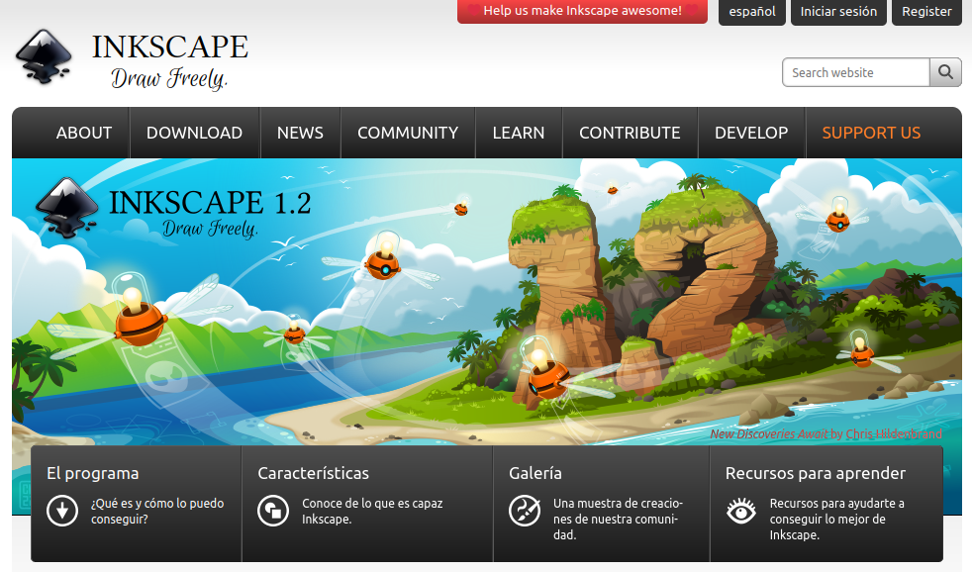
Software libre: ejemplos
Inkscape (GPL)
Software de gráficos vectoriales
Una buena alternativa a Adobe Illustrator o CorelDraw

Slide 21
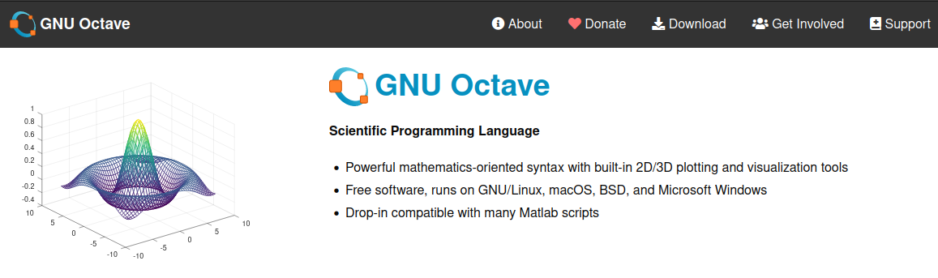
Software libre: ejemplos
Octave (GPL)
Software de programación científica
Altamente compatible con Matlab
Versiones Windows, Mac, Linux

Slide 22
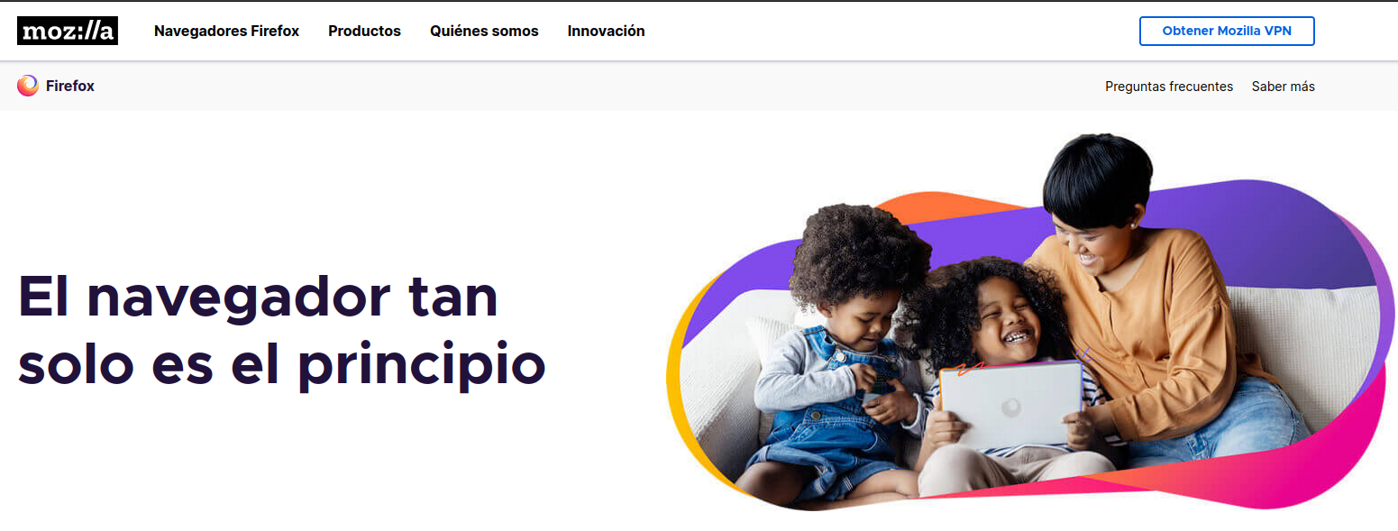
Software libre: ejemplos
Firefox (MPL)
Navegador web
Sigue estrictamente los estándares de la W3C
Prioriza la privacidad del individuo

Slide 23
Software libre: ejemplos
¿Cómo puedo saber si un determinado paquete de software es de código abierto y cuál es su licencia?
Ejemplo: LibreOffice

Slide 24
¿Te interesa el software libre?
¡¡¡Ponte en marcha!!!

Slide 25
©2019-2025 OfiLibre URJC
Algunos derechos reservados.
Este documento se distribuye bajo la licencia “Atribución-CompartirIgual 4.0 Internacional” de Creative Commons, disponible en
https://creativecommons.org/licenses/by-sa/4.0/deed.es

